Slide 1
TERMOS DESCRITIVOS
Terminologia Embriológica

Slide 2
EMBRIÃO
O período embrionário vai até a oitava semana de desenvolvimento, quando todas as principais estruturas estão começando a desenvolver. Somente o coração e a circulação estão funcionando. O tamanho do embrião é dado pelo comprimento cefalocaudal, medido do vértice do crânio até as nádegas

Slide 3
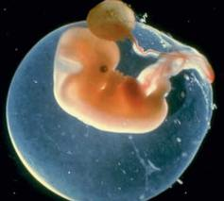
CONCEPTO
Refere-se ao embrião e todas as estruturas que se formam (embrionárias e extra-embrionárias)
Embrião
Âminio
Saco coriônico
Saco Vitelino

Slide 4
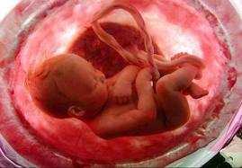
FETO
Após o período embrionário. Praticamente todo o processo de organogênese já terminou. Um “mini” ser humano que precisa crescer e se desenvolver. Ocorre a diferenciação e o crescimento dos tecidos e e órgãos, tornando possível obbbbbb o funcionamento destes.

Slide 5
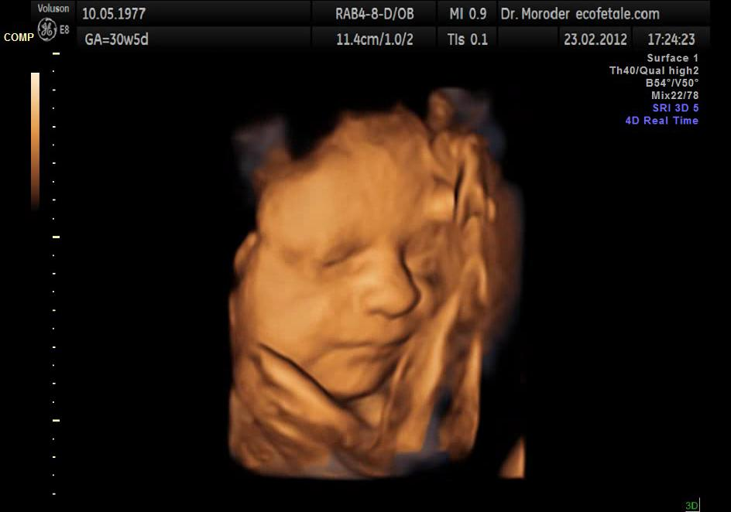
DESENVOLVIMENTO FETAL
No período fetal, que vai da 9ª até a 38ª semana de gestação, verifica-se um rápido crescimento do corpo e o novo ser já tem praticamente todos os órgãos, sistemas e tecidos formados.
Aos sete meses, caso ocorra um nascimento prematuro, o feto apresenta grandes chances de sobrevivência.
Feto com cerca de sete meses de vida
Não é apenas o embrião que passa por transformações, a gestante também tem seu corpo modificado durante o período da gravidez.
Imagem: Ultrassom 4D de um feto / Imagem produzida por Wolfgang Moroder / Disponibilizada por Moroder / GNU Free Documentation License

Slide 6
DESENVOLVIMENTO EMBRIONÁRIO E FETAL
APÓS IMPLANTAÇÃO (aproximadamente 1 semana)cório, âmnio, vesícula vitelínica, embrião = disco achatado
FINAL DA 4ª SEMANA: disco embrionário alongado e curvado para baixo, esboço de orelhas, nariz e ouvidos
* comprimento = 7,5 –10mm

Slide 7
2º MÊS: desenvolvimento rápido,
cabeça maior que o corpo –desenvolvimento do cérebro, órgãos, ossos, membros, genitália formada sem características sexuais
-comprimento = 2,5 cm
-peso = 5g

Slide 8
FINAL DO 3º MÊS: pescoço alongado, movimentos genitais externos
-comprimento = 9cm
-peso = 40g
4º MÊS: rins funcionando, crescimento do corpo
-comprimento = 15cm
-peso = 200g

Slide 9
5ºMÊS: crescimento e desenvolvimento grande
-comprimento = 27cm
-peso = 500g

Slide 10
FINAL DO 6º MÊS: pele enrugada, glândulas sebáceas –vérnix caseoso
-comprimento = 34cm
-peso = 800g
7º MÊS: delgado e magro, pele vermelha
-comprimento = 37cm
-peso = 1700g

Slide 11
FINAL DO 9º MÊS:
-comprimento = 48-52cm
-peso = +/-3500 g
*Nas últimas 8 semanas de gestação o feto ganha 200 250g/semana

Slide 12
SINAIS DE CERTEZA OU POSITIVOS DA GRAVIDEZ causados unicamente pela gravidez

Slide 13
Palpação do contorno fetal realizada pela manobra de Leopold.
Com o avanço da gestação, o feto pode ser palpado através da parede abdominal materna (após 22-24 semanas) e a posição pode ser determinada pelas manobras de Leopold.

Slide 14
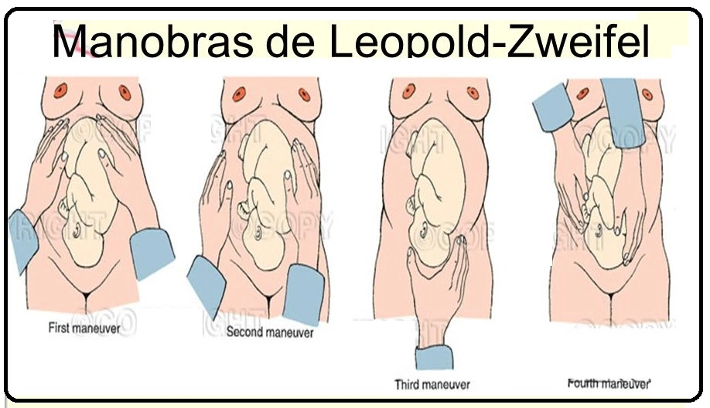

Slide 15
Ausculta e contagem dos batimentos cardíacos fetais (BCF)
a partir da quinta semana pela ultra-sonografia com Doppler
da 10ª a 12ª semana pelo sonar Doppler
da 16ª -18ª semana pelo fetoscópio convencional (Pinard)

Slide 16
Percepção de movimentos fetais ativos
- da 16ª a 20ª semana de idade gestacional.
- antecipado nas multíparas desde a 14ª semana
- a obesidade dificulta devido ao excesso de tecido adiposo abdominal

Slide 17
ULTRASSONOGRAFIA
TRANSDUTOR ABDOMINAL – visualização do saco gestacional na 6ª sem (42º dia do ciclo menstrual)
TRANSDUTOR VAGINAL – visualização do saco gestacional com 2mm – 2º dia de atraso menstrual (30º dia do ciclo menstrual)
* margem de erro = 2 semanas
VISUALIZAÇÃO DO CONTORNO ESQUELÉTICO FETAL - pode ser confirmado na 8ª semana de idade gestacional.

Slide 18
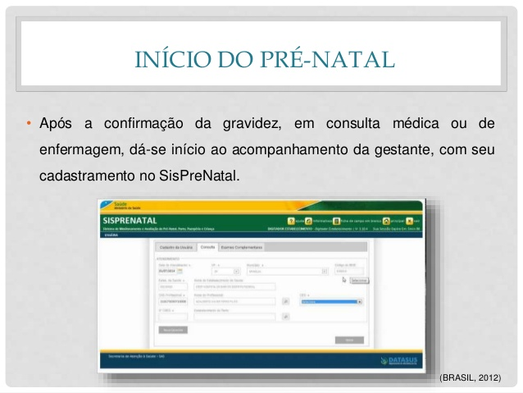

Slide 19
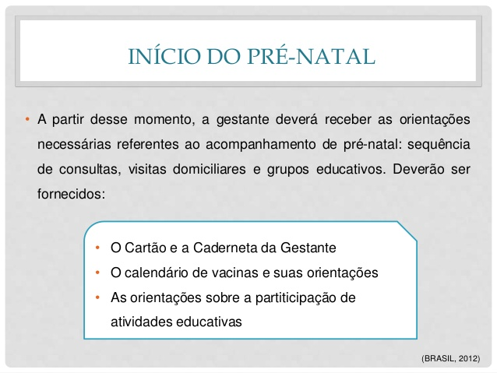

Slide 20
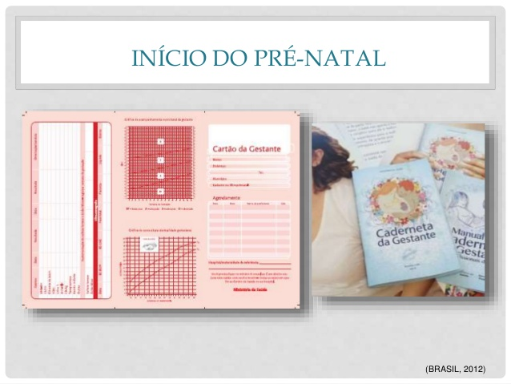

Slide 21
CÁLCULO DA IDADE GESTACIONAL (IG)
A estimativa da IG depende da data da última menstruação (DUM) – primeiro dia de sangramento do último ciclo menstrual.
Quando a DUM é conhecida e certa:
Uso do calendário – soma o número de dias do intervalo entre a DUM e a data da consulta, dividindo o total por 7 (resultado em semanas)

Slide 22
MÉTODOS PARA CÁLCULO DA IG
Exemplo:
DUM: 15- 03 - 2020
Data atual:20 – 08 - 2020
MÉTODO DO CALENDÁRIO

Slide 23
Março: 16
Abril: 30
Maio: 31
Junho: 30
Julho: 31
Agosto: 20
TOTAL:158 : 7 = 22 (resto=4)
IG ⇒ 22 semanas e 4 dias

Slide 24

Gestograma (Disco Gestacional)
DUM conhecida/certeza

Slide 25
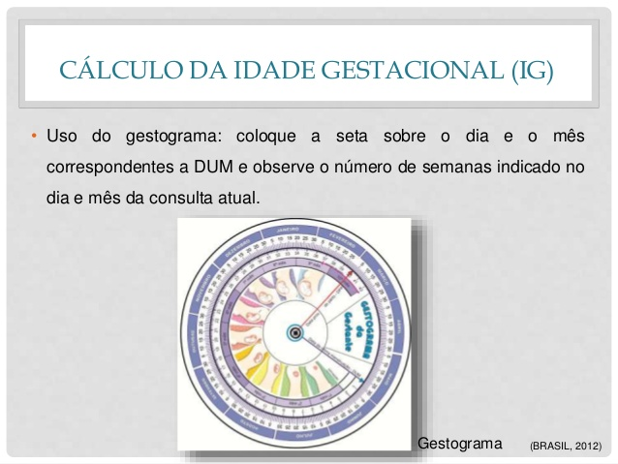

Slide 26
Quando a DUM é desconhecida mas sabe-se o período e a época do mês em que ocorreu, considera-se 1º dia DUM:
Início mês = Dia 05
Meio mês = Dia 15
Final mês = Dia 25

Slide 27
A mulher diz que menstruou no início do mês de maio de 2020
Considera a DUM 5 – 5 – 2020
Data da consulta em 20 – 8 – 20
107 : 7 ═ 15 semanas e 2 dias

Slide 28
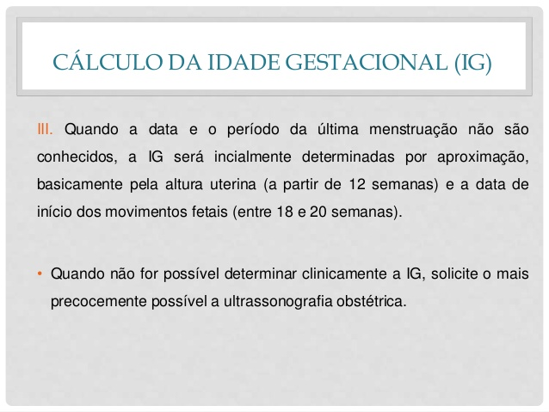

Slide 29
DUM totalmente desconhecida
AU/Toque Vaginal
Até 6 semanas – sem alteração
8 semanas – 2 x tamanho normal
10 semanas – 3 x tamanho normal
12 semanas – palpável sínfise púbica
16 semanas – ½ entre SP e cicatriz umbilical
20 a 30 semanas – AU = IG

Slide 30
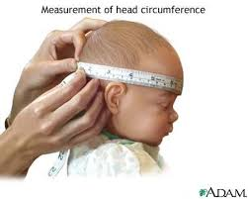
    ULTRA-SONOGRAFIA:
    Quando mais precoce maior fidedignidade. Parâmetros considerados:
    Circunferência cefálica : parâmetro mais fiel. Entre as semanas 8 e 13 → erro de +/- 7 dias.

Slide 31
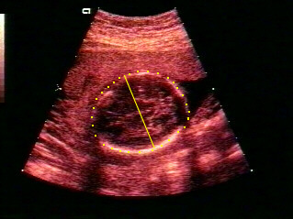
    Diâmetro biparietal (DBP): a partir da semana 12 até o termo. Erro: da 12ª s. até a 27ª = 1 s.; da 28ª até a 34ª = 2 s.; da 35ª em diante = 2,5 s.

Slide 32
    Fêmur: a partir de 13 s. Erro: a partir da 13ª até a 18ª = 1 s. da 19ª até a 30ª = 1,5 s. da 31ª até a 36ª = 2,5 s.; a partir da 37ª = 3 s.

Slide 33
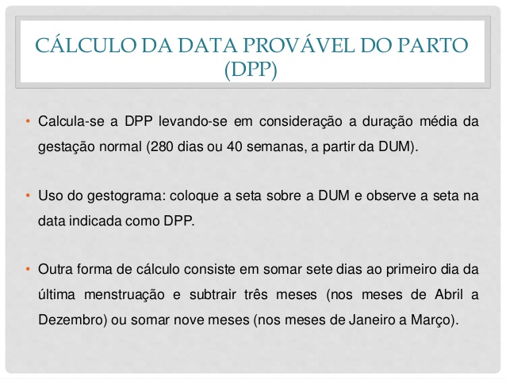

Slide 34
MÉTODOS PARA CÁLCULO DA DPP
A partir da DUM - regra de Nagele
Soma 7 (para multípara e 10 para primigesta) ao 1º dia da DUM e diminui 3 ao mês (ou soma 9 se janeiro, fevereiro ou março)

Slide 35
Cálculo da DPP: (para multípara)
DUM: 13/09/2019
DPP: +7/-3/
20/06/2020
DUM: 27/06/2020
DPP: +7/-3/
34/03/2021 = 03/04/2021
Para ano bissexto: se o mês de fevereiro for
incluído somar 6 ao invés de 7

Slide 36
Cálculo da DPP(para primípara)
DUM: 13/09/2019
DPP: +10/-3/
23/06/2020
DUM: 27/06/2020 ou 27/06/2020
DPP: +10/-3/ +10/-3/
37/03/2021 = 06/04/2021
Para ano bissexto: se o mês de fevereiro for
incluído somar 9 ao invés de 10

Slide 37
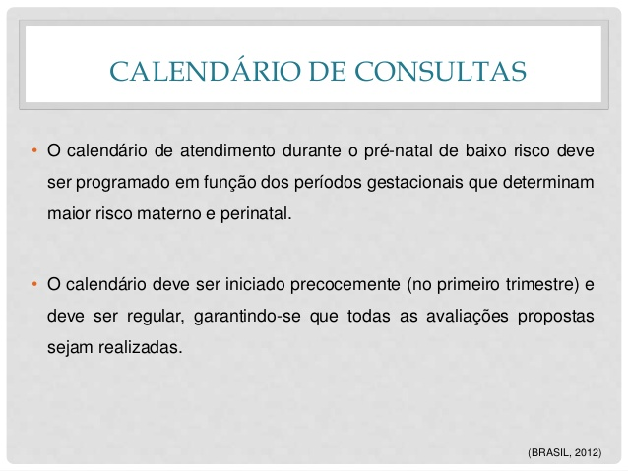

Slide 38
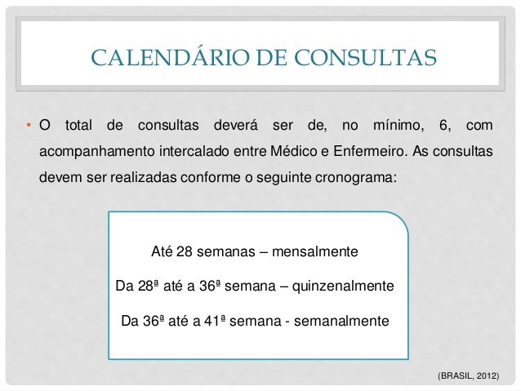

Slide 39
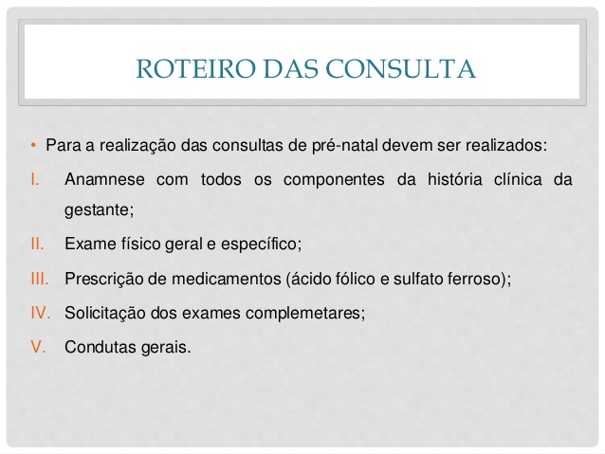

Slide 40
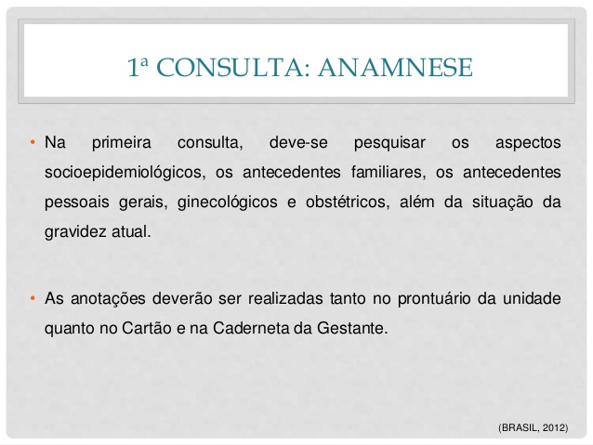

Slide 41
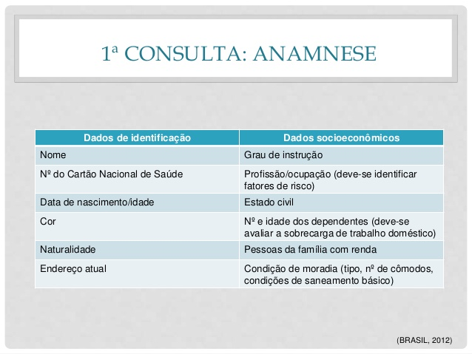

Slide 43
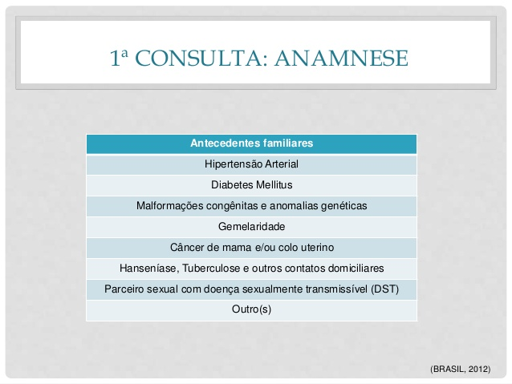

Slide 44
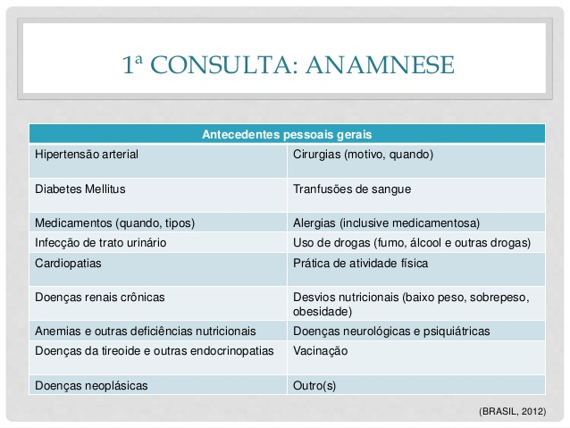

Slide 45
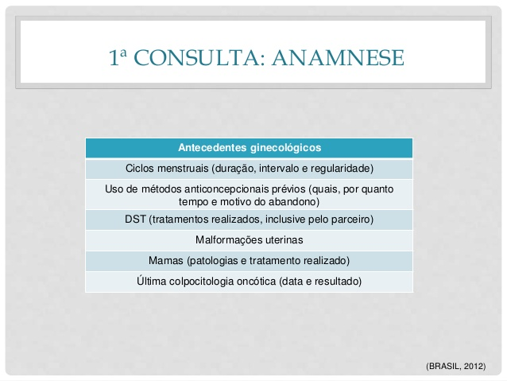

Slide 46
1ª consulta: anamnese
SEXUALIDADE
Prática sexual na gestação atual
Dor durante o ato sexual (dispareunia
Número de parceiros sexuais da gestante
Uso de preservativos

Slide 47
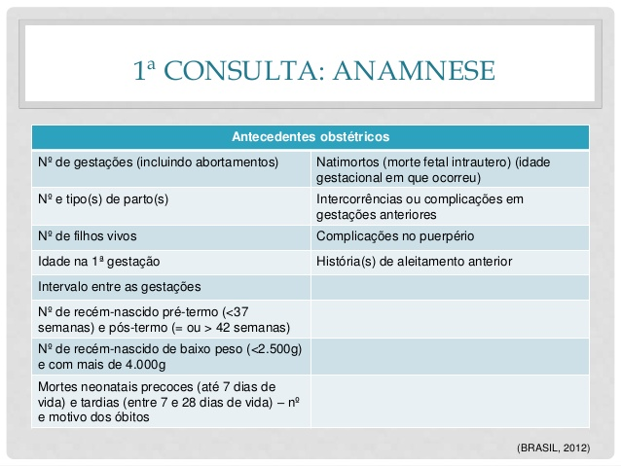

Slide 48
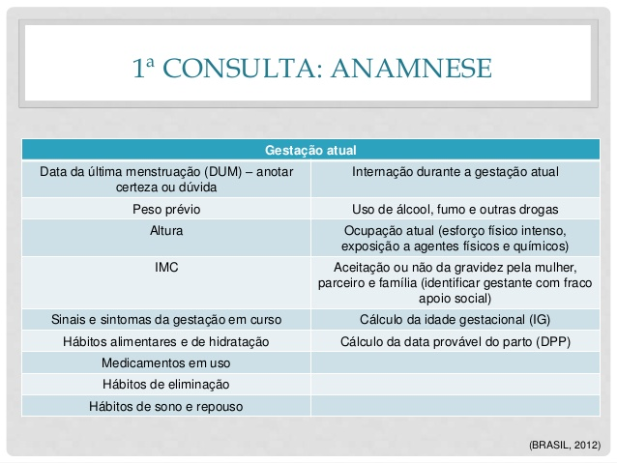

Slide 50
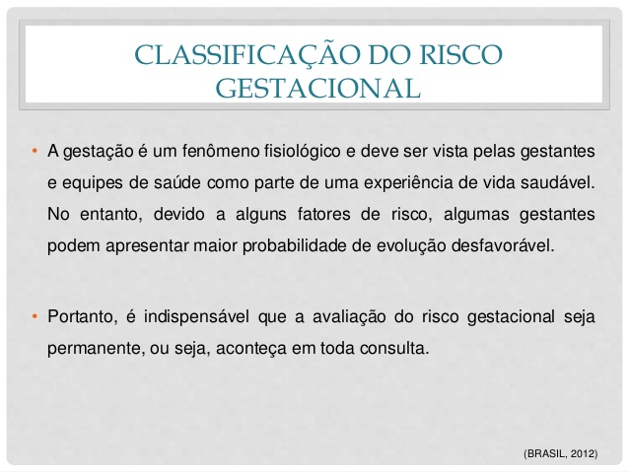

Slide 51
CLASSIFICAÇÃO DO RISCO GESTACIONAL
GRAVIDEZ DE ALTO RISCO: Identificação de fatores associados a um ior rognóstico materno e erinatal → AVALIAÇÕES MAIS FREQUENTES E OCEDIMENTOS DE MAIOR DENSIDADE TECNOLÓGICA QUANDO NECESSÁRIOS.

Slide 52
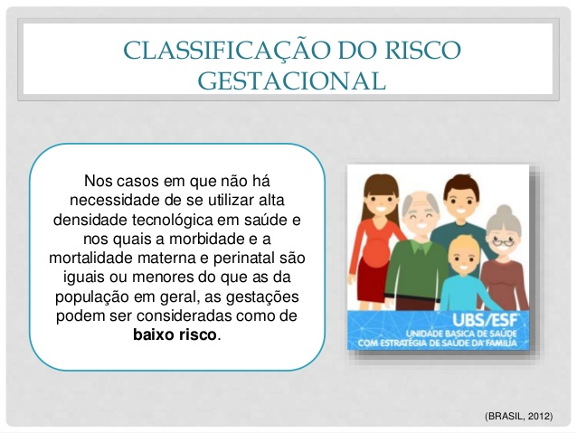

Slide 53
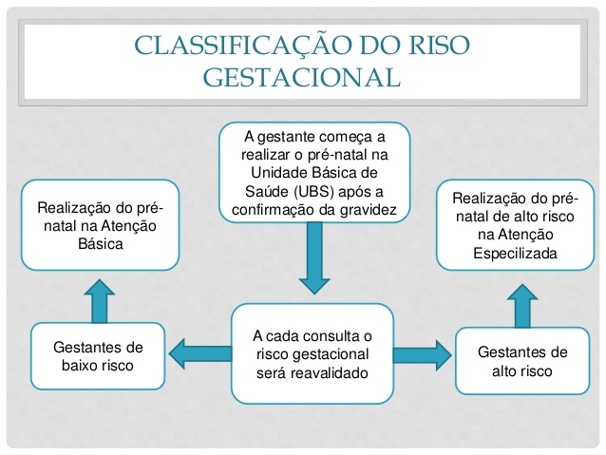

Slide 54
Avaliação do Risco Gestacional na Atenção Básica
Fatores de risco indicativos de realização do pré-natal de baixo risco (não necessitam encaminhamento ao pré-natal de alto risco)

Slide 55
FATORES RELACIONADOS ÀS CARACTERÍSTICAS INDIVIDUAIS E ÀS CONDIÇÕES SOCIODEMOGRÁFICASDESFAVORÁVEIS
- Idade menor que 15 e maior que 35 anos.
- Ocupação: esforço físico excessivo, carga horária extensa, rotatividade de horário, exposição a agentes físicos, químicose biológicos, estresse.
- Situação familiar insegura e não aceitação da gravidez, principalmente em se tratando de adolescente.
- Situação conjugal insegura.
- Baixa escolaridade (menor do que cinco anos de estudo regular).
- Condições ambientais desfavoráveis.
- Altura menor do que 1,45 m.
- IMC que evidencie baixo peso, sobrepeso ou obesidade.
Atenção: deve ser redobrada a atenção no acompanhamento de mulheres negras, indígenas, com baixa escolaridade, com idade inferior a 15 anos e superior a 35 anos, em mulheres que tiveram pelo menos um filho morto em gestação anterior e nas que tiveram mais de três filhos vivos em gestações anteriores.

Slide 56
FATORES RELACIONADOS À HISTÓRIA REPRODUTIVA ANTERIOR
- Recém-nascido com restrição de crescimento, pré-termo ou malformado.
- Macrossomia fetal.
- Síndromes hemorrágicas ou hipertensivas.
- Intervalo interpartal menor do que dois anos ou maior do que cinco anos.
- Nuliparidade e multiparidade (cinco ou mais partos).
- Cirurgia uterina anterior.
- Três ou mais cesarianas.

Slide 57
FATORES RELACIONADOS À GRAVIDEZ ATUAL
- Ganho ponderal inadequado.
- Infecção urinária.
- Anemia.

Slide 58
Fatores de risco indicativos de encaminhamento ao pré-natal de alto risco

Slide 59
FATORES RELACIONADOS ÀS CONDIÇÕES PRÉVIAS
- Cardiopatias. -Pneumopatias graves (incluindo asma brônquica não controlada). - Nefropatias graves (como insuficiência renal crônica e em casos de transplantados). - Endocrinopatias (especialmente diabetes mellitus, hipotireoidismo e hipertireoidismo). - Doenças hematológicas (inclusive doença falciforme e talassemia). - Doenças neurológicas (como epilepsia). - Doenças psiquiátricas que necessitam de acompanhamento (psicoses, depressão grave etc.). - Doenças autoimunes (lúpus eritematoso sistêmico, outras colagenoses). - Alterações genéticas maternas. - Antecedente de trombose venosa profunda ou embolia pulmonar. - Ginecopatias (malformação uterina, tumores anexiais e outras). - Portadoras de doenças infecciosas como hepatites, toxoplasmose, infecção pelo HIV, sífilis terciária (USG commalformação fetal) e outras ISTs (condiloma). - Hanseníase. - Tuberculose. - Anemia grave (hemoglobina < 8). - Isoimunização Rh. - Qualquer patologia clínica que necessite de acompanhamento especializado.

Slide 60
FATORES RELACIONADOS À HISTÓRIA REPRODUTIVA ANTERIOR
- Morte intrauterina ou perinatal em gestação anterior, principalmente se for de causa desconhecida. - Abortamento habitual (duas ou mais perdas precoces consecutivas). - Esterilidade/infertilidade. - História prévia de doença hipertensiva da gestação, com mau resultado obstétrico e/ou perinatal (interrupção prematura dagestação, morte fetal intrauterina, síndrome HELLP, eclâmpsia, internação da mãe em UTI).

Slide 61
FATORES RELACIONADOS À GRAVIDEZ ATUAL
- Restrição do crescimento intrauterino; - Polidrâmnio ou Oligodrâmnio; - Gemelaridade; - Malformações fetais ou arritmia fetal; - Evidência laboratorial de proteinúria; - Diabetes mellitus gestacional; - Desnutrição materna severa; - Obesidade mórbida ou baixo peso (nestes casos, deve-se encaminhar a gestante para avaliação nutricional); - Lesões de alto grau em colo uterino ou maiores; - Alta suspeita clínica de câncer de mama ou mamografia com Bi-RADS III ou mais. - Distúrbios hipertensivos da gestação (hipertensão crônica preexistente, hipertensão gestacional ou transitória). - Infecção urinária de repetição ou dois ou mais episódios de pielonefrite (toda gestante com pielonefrite deve serinicialmente encaminhada ao hospital de referência para avaliação); - Anemia grave ou não responsiva a 30-60 dias de tratamento com sulfato ferroso. - Portadoras de doenças infecciosas como hepatites, toxoplasmose, infecção pelo HIV, sífilis terciária (USG commalformação fetal) e outras IST (infecções sexualmente transmissíveis, como o condiloma), quando não há suporte naunidade básica; - Infecções como a rubéola e a citomegalovirose adquiridas na gestação atual; - Adolescentes com fatores de risco psicossocial.

Slide 62
Sinais indicativos de encaminhamento à urgência/emergência obstétrica
- Síndromes hemorrágicas (incluindo descolamento prematuro de placenta, placenta prévia), independentemente dadilatação cervical e da idade gestacional; - Nunca realizar toque antes do exame especular, caso o contexto exija avaliação médica; - Suspeita de pré-eclâmpsia: pressão arterial > 140/90 (medida após um mínimo de cinco minutos de repouso, na posiçãosentada) e associada à proteinúria; -Pode-se usar o teste rápido de proteinúria. Edema não é mais considerado critério diagnóstico;
- Sinais premonitórios de eclâmpsia em gestantes hipertensas: escotomas cintilantes, cefaleia típica occipital, epigastralgiaou dor intensa no hipocôndrio direito; - Eclâmpsia (crises convulsivas em pacientes com pré-eclâmpsia); - Suspeita/diagnóstico de pielonefrite, infecção ovular/corioamnionite ou outra infecção que necessite de internaçãohospitalar.

Slide 63
SINAIS INDICATIVOS DE ENCAMINHAMENTO À URGÊNCIA/EMERGÊNCIA OBSTÉTRICA
- Suspeita de trombose venosa profunda em gestantes (dor no membro inferior, sinais flogísticos, edema localizado e/ouvaricosidade aparente). - Situações que necessitem de avaliação hospitalar: cefaleia intensa e súbita, sinais neurológicos, crise aguda de asma etc. - Crise hipertensiva (PA > 160/110) - Amniorrexe prematura: perda de líquido vaginal (consistência líquida, em pequena ou grande quantidade, mas de formapersistente), podendo ser observada mediante exame especular com manobra de Valsalva e elevação da apresentaçãofetal; - Trabalho de parto prematuro (contrações e modificação de colo uterino em gestantes com menos de 37 semanas); - IG a partir de 41 semanas confirmadas; - Hipertermia (tax ≥ 37,8 ºC), na ausência de sinais ou sintomas clínicos de IVAS; - Suspeita/diagnóstico de abdome agudo em gestantes; - Investigação de prurido gestacional/icterícia; - Vômitos incoercíveis não responsivos ao tratamento, com comprometimento sistêmico com menos de 20 semanas; - Vômitos inexplicáveis no 3º trimestre; - Oligodrâmnio. - Óbito fetal.

Slide 64
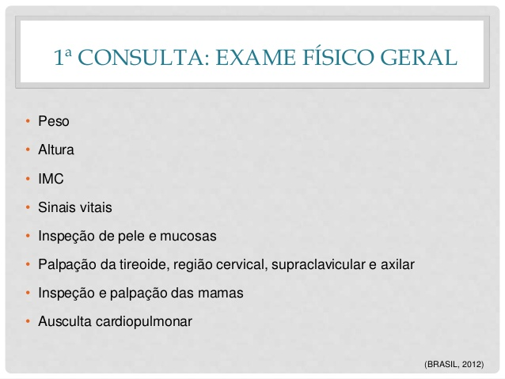

Slide 65
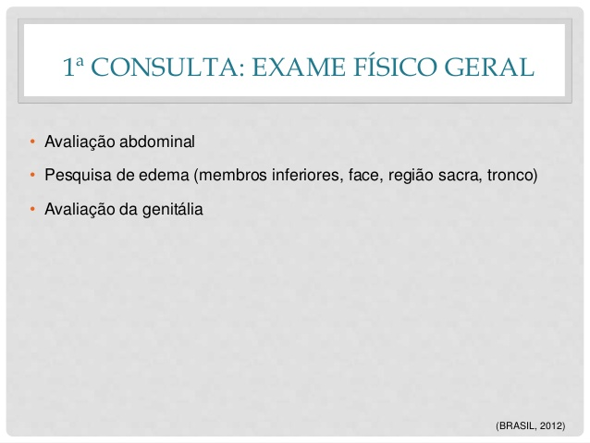

Slide 66
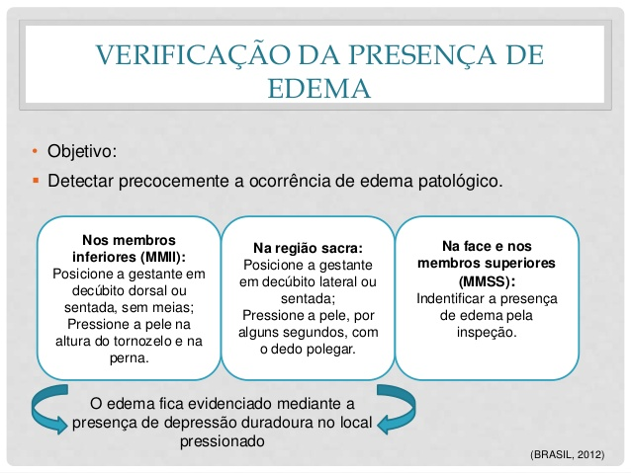

Slide 67
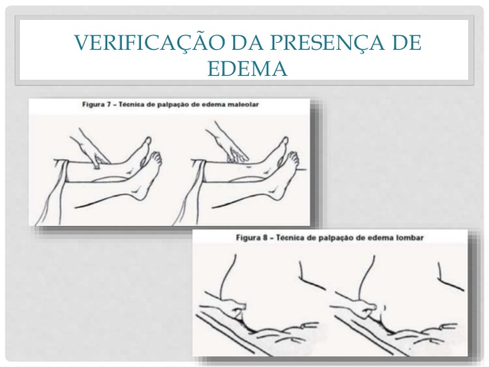

Slide 68
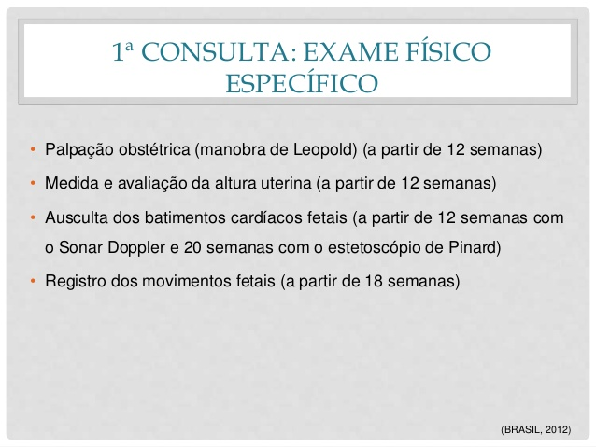

Slide 69
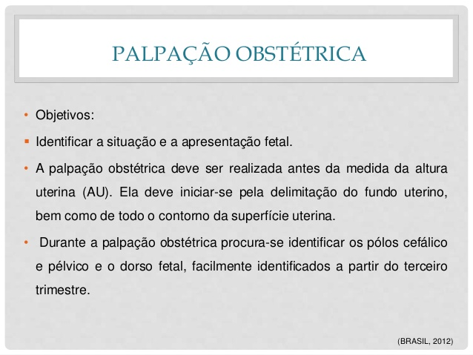

Slide 70
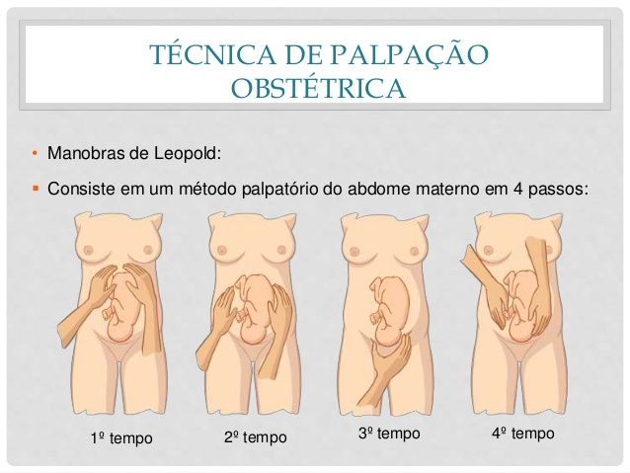

Slide 71
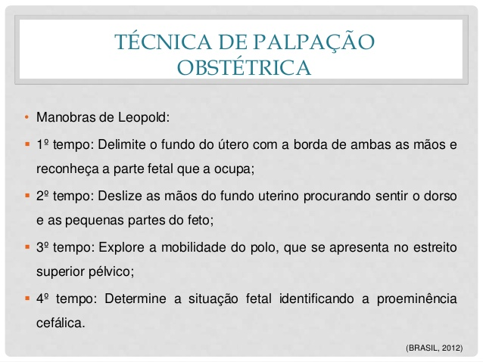

Slide 72
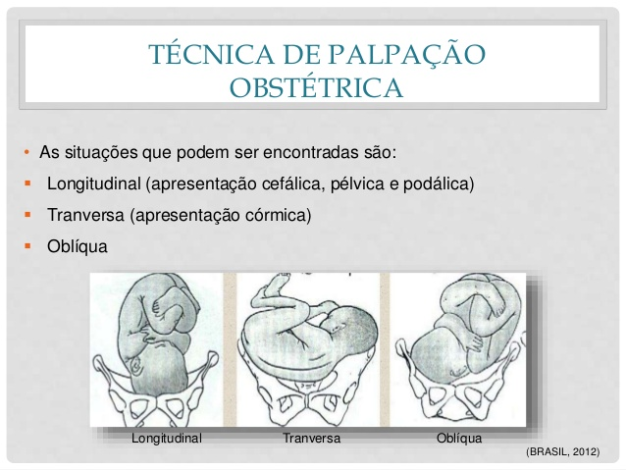

Slide 73
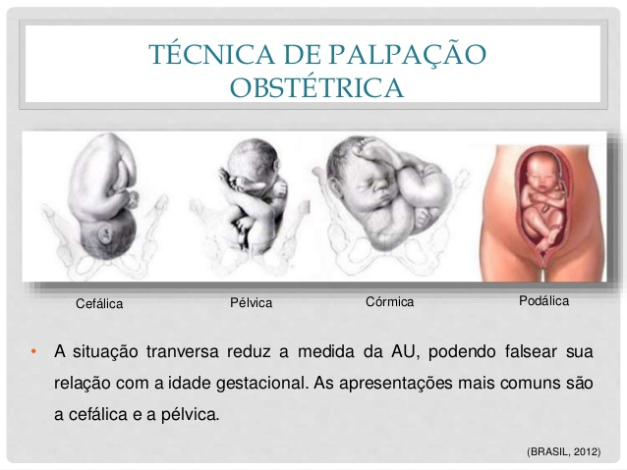

Slide 74
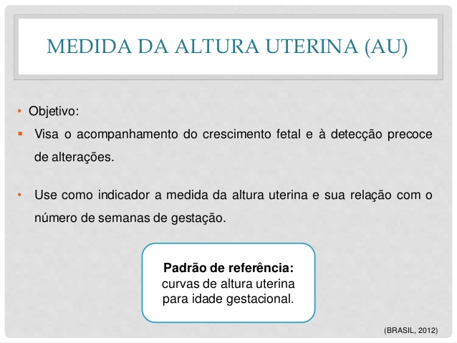

Slide 75
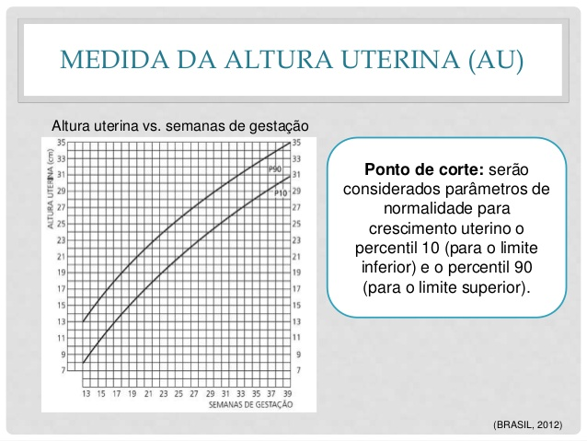

Slide 76
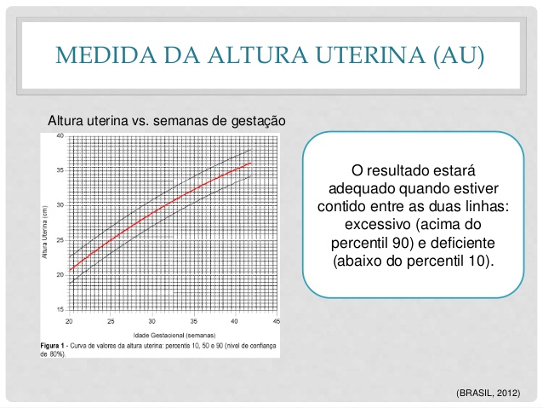

Slide 77
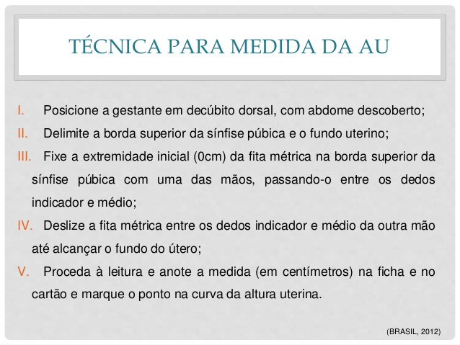

Slide 78
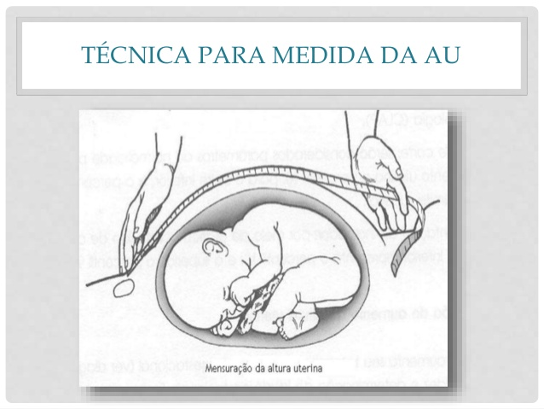

Slide 79
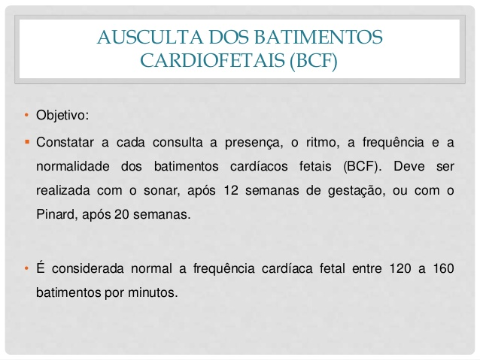

Slide 80
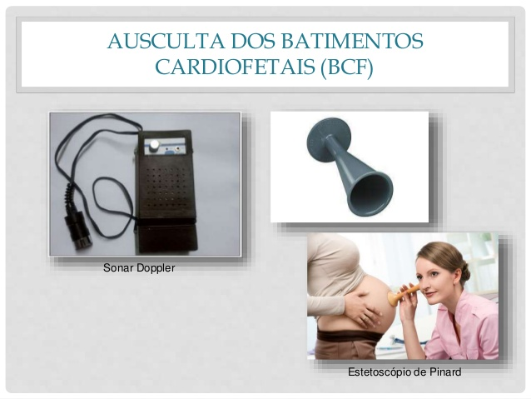

Slide 81
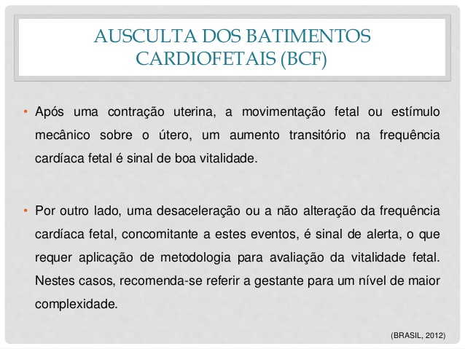

Slide 82
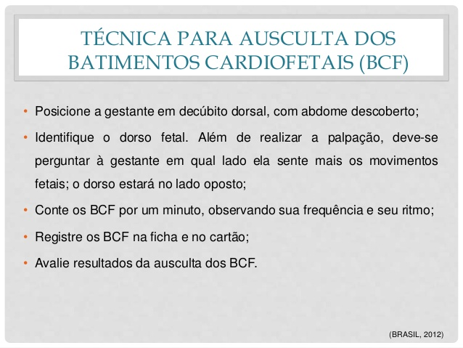

Slide 83
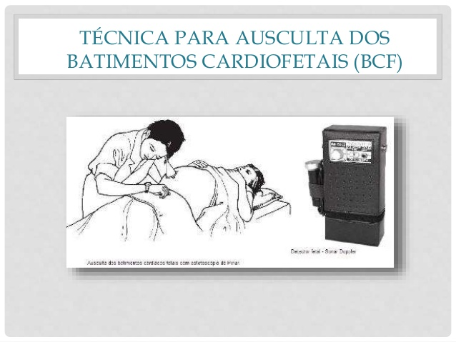

Slide 84
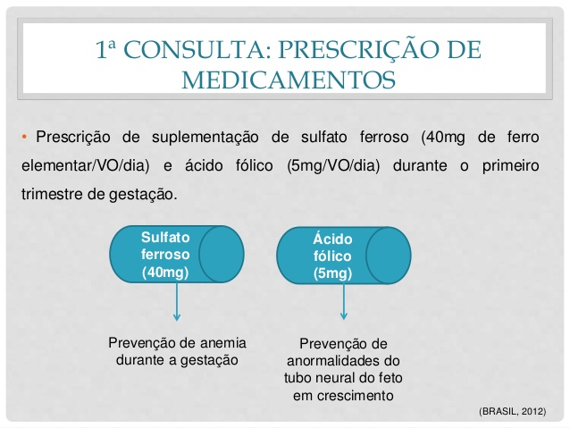

Slide 85
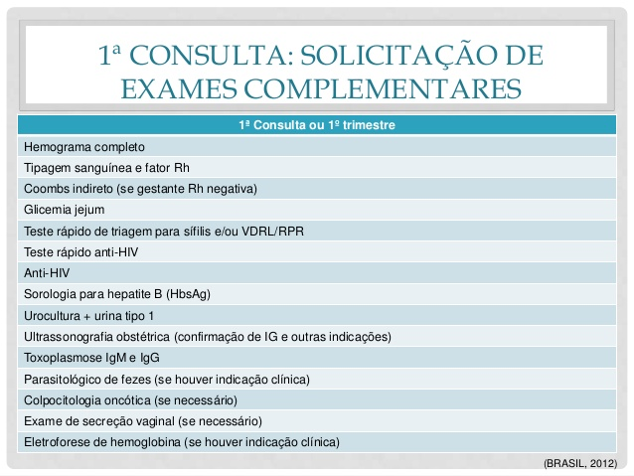

Slide 86
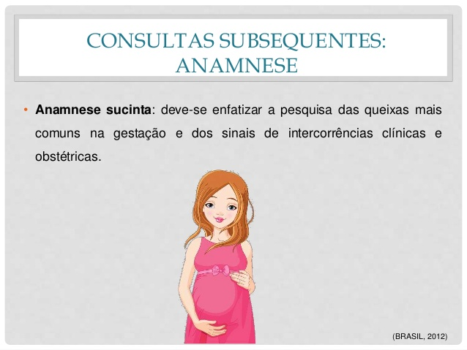

Slide 87
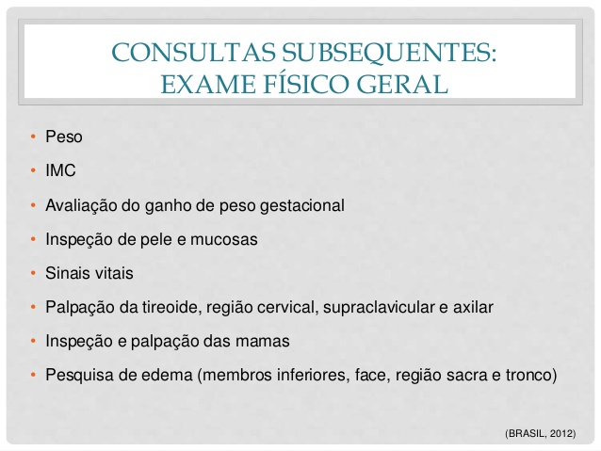

Slide 88
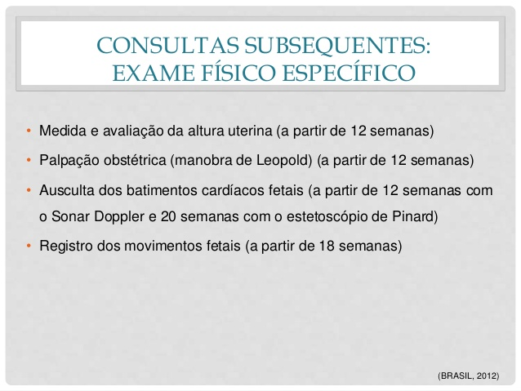

Slide 89


Slide 90


Slide 91


Slide 92


Slide 93


Slide 94


Slide 95


Slide 96


Slide 97


Slide 98


Slide 99


Slide 100


Slide 101


Slide 103
ASSISTÊNCIA DEENFERMAGEM NO PRÉ NATAL DE BAIXO RISCO
-A DUM(data da última menstruação) é a principal informação com o qual se baseia para o cálculo da IG(idade gestacional) e DPP.
-Divisão dos trimestres da gestação:
Abaixo de 13 semanas = 1º trimestre
Entre 14 e 27 semanas = 2º timestre
Acima de 28 semanas = 3º trimestre

Slide 104
MÉTODOS PARA CÁLCULO DA DPP
A partir da DUM - regra de Nagele
Soma 7 (para multípara e 10 para primigesta) ao 1º dia da DUM e diminui 3 ao mês (ou soma 9 se janeiro, fevereiro ou março)

Slide 105
Cálculo da DPP: (para multípara)
DUM: 13/09/2019
DPP: +7/-3/
20/06/2020
DUM: 27/06/2019
DPP: +7/-3/
34/03/2020 = 03/04/2020
Para ano bissexto: se o mês de fevereiro for
incluído somar 6 ao invés de 7

Slide 106
Cálculo da DPP(para primípara)
DUM: 13/09/2019
DPP: +10/-3/
23/06/2020
DUM: 27/06/2019 ou 27/06/2019
DPP: +10/-3/ +10/-3/
37/03/2020 = 06/04/2020
Para ano bissexto: se o mês de fevereiro for
incluído somar 9 ao invés de 10

Slide 107
Agendamento de consultas:Agendar consultas de todo o pré-natalna 1ª consulta:-mensal até 27ª semana-a cada 3 semanas entre 28ª a 36ª semanas“ Não dar alta com 36 semanas”“NÃO EXISTE ALTA DO PRÉ-NATAL” -semanal entre 37ª e 41ª semanas -a partir de 41ª semana, encaminhar para a maternidade de referência para avaliação e agendar retorno à UBS em 1 semana-programar retorno puerperal

Slide 108
MEDIDA DE PESO:-Avaliar o ganho de peso na gravidez, através da mensuração do PESO / ESTATURA e avaliação no gráfico da gestante.
-Ganho de peso adequado médio: 9 –11 Kg
CONTROLE DE PA:
-Detectar precocemente os estados hipertensivos que constituem risco para mãe e feto.
-PA < 140x90 mmhg

Slide 109
VERIFICAÇÃO DE EDEMA:-Observar a presença de edemas patológicos : face, tronco, membros e oculto.
MEDIDA DA ALTURA UTERINA:
-Identificar o crescimento normal do feto e desvios, para tratamento adequado; AU IG.
AUSCULTA DO BCF:
Constatar a cada consulta a presença do BCF, ritmo e freqüência; FCF=120 –160 bpm.

Slide 110
MEDINDO ALTURA UTERINA:

Slide 111
EXAMES DE ROTINA
➢Hemograma Completo
➢Protoparasitológico
➢Urina I, Urocultura no 1º, 2º e 3º Trimestre
➢Glicemia de jejum no 1°trimestre e após 20 semanas
➢Sorologia para Toxoplasmose (IgG e IgM)
➢Sorologia para HIV 1º e 3º Trimestre
➢Sorologia de Hepatite B (HbsAg e AntiHBc)
➢Sorologia para Rubéola (IgG e IgM)
➢Sorologia para Lues (VDRL) 1º e 3º Trimestre
➢Tipagem sanguínea (ABO) com fator Rh (no caso de Rh negativo: Coombs indireto –se negativo repeti-lo a cada 4 ou 8 semanas)

Slide 112
-Colpocitologia oncótica conforme rotina ginecológica-Ultra-som obstétrico: 1º preferencialmente ao redor da 12ªsemana e 2°de controle, se possívelVACINAÇÃODupla Adulto (DT) : atualizar calendário -3 doses:1ª dose :1ª consulta2ª dose: após 60 dias3ª dose: após 120 dias

Slide 113
–AÇÕES COMPLEMENTARES:-Atendimento odontológico
-Ações educativas
-Visitas domiciliares
-Referência a serviços especializados

Slide 114
REDUZINDO RISCOS PRÉ-NATAIS
Orientar a gestante e família acerca dos riscos potenciais durante o período pré-natal
Notificar a ocorrência dos seguintes SS/SS:
-Febre acima de 38,5ºC, Cefaléia intensa
-Tonteira, visão embaçada ou dupla, manchas a frente dos olhos,
-Dores e cólica abdominais,
-Dor epigástrica,Vômitos repetidos

Slide 115
Ausência ou redução marcante dos movimentos fetais
Manchas de sangue ou sangramento vaginal, afluência ou eliminação constante de líquido pela vagina
Dor ao urinar ou redução do volume urinário
Edema das extremidades e de face, Cãibras musculares e convulsões

Slide 116
Ausência ou redução marcante dos movimentos fetais
Manchas de sangue ou sangramento vaginal, afluência ou eliminação constante de líquido pela vagina
Dor ao urinar ou redução do volume urinário
Edema das extremidades e de face, Cãibras musculares e convulsões

Slide 117


Slide 118


Slide 119


Slide 120


Slide 121


Slide 122


Slide 123


Slide 124


Slide 125


Slide 126


Slide 127


Slide 128


Slide 129


Slide 130


Slide 131


Slide 132


Slide 133


Slide 134


Slide 135


Slide 136


Slide 137


Slide 138


Slide 139


Slide 140


Slide 141


Slide 142


Slide 143


Slide 144


Slide 145


Slide 146


Slide 147


Slide 148


Slide 149


Slide 150


Slide 151


Slide 152


Slide 153


Slide 154


Slide 155


Slide 156


Slide 157


Slide 158


Slide 159


Slide 160


Slide 161


Slide 162


Slide 163


Slide 164


Slide 165


Slide 166


Slide 167


Slide 168


Slide 169


Slide 170


Slide 171


Slide 172


Slide 173


Slide 174


Slide 175


Slide 176


Slide 177


Slide 178


Slide 179


Slide 180


Slide 181


Slide 182


Slide 183


Slide 184


Slide 185


Slide 186


Slide 187


Slide 188


Slide 189


Slide 190


Slide 191


Slide 192


Slide 193


Slide 194


Slide 195


Slide 196


Slide 197


Slide 198


Agendamento de consultas:
Agendar consultas de todo o pré-natal na 1ª consulta:
- mensal até 27ª semana
- a cada 3 semanas entre 28ª a 36ª semanas
“ Não dar alta com 36 semanas”
“NÃO EXISTE ALTA DO PRÉ-NATAL”
- semanal entre 37ª e 41ª semanas
- a partir de 41ª semana, encaminhar para a maternidade de referência para avaliação e agendar retorno à UBS em 1 semana
-programar retorno puerperal

Slide 199

EXAMES DE ROTINA
Hemograma Completo
Protoparasitológico
Urina I, Urocultura no 1º, 2º e 3º Trimestre
Glicemia de jejum no 1°trimestre e após 20 semanas
Sorologia para Toxoplasmose (IgG e IgM)
Sorologia para HIV 1º e 3º Trimestre
Sorologia de Hepatite B (HbsAg e AntiHBc)
Sorologia para Rubéola (IgG e IgM)
Sorologia para Lues (VDRL) 1º e 3º Trimestre
Tipagem sanguínea (ABO) com fator Rh (no caso
de Rh negativo: Coombs indireto – se negativo repeti-lo
a cada 4 ou 8 semanas)
PREENCHER TODOS OS DADOS NO CARTÃO DE PRÉ-NATAL
E NO PRONTUÁRIO DA PACIENTE

Slide 200

- Colpocitologia oncótica conforme rotina ginecológica
- Ultra-som obstétrico:
1º preferencialmente ao redor da 12ªsemana e 2° de controle, se possível
VACINAÇÃO
Dupla Adulto (DT) : atualizar calendário - 3 doses:
1ª dose :1ª consulta
2ª dose: após 60 dias
3ª dose: após 120 dias

Slide 201

Grupos de gestante
-Dividir em 1º, 2°e 3º trimestres temas relacionados com o trimestre
-Promover discussões em grupo, participativas: podem ser veículos para mudança de atitude
Efeitos dos grupos:
-aumenta autoconfiança
-aumenta aceitação e adesão aos tratamentos
-diminui uso de analgésicos
-promovem maior satisfação com o parto
Prescrição pelo enfermeiro ( segundo M.S. – 2.000):
Ácido fólico 5 mg – 1 cp ao dia até a 14ª semana
Sulfato ferroso - 40 mg de Fe elementar(REMUME)

Slide 202

1ª Consulta de pré- natal
(Informações deverão constar na Ficha Obstétrica)
IDENTIFICAR VULNERABILIDADES E RISCOS
Identificação:idade(<16 e > 35 anos), naturalidade, ocupação, escolaridade, situação conjugal, quesito raça-cor
Anamnese: antecedentes familiares(D.M., Hipertensão arterial, gemelaridade, ca de mama, malformações)
Pessoais( doenças, a. menstruais, a.sexuais, a.obstétricos e gestação atual= DUM, DPP, I.G. em semanas)
Exame Físico: Geral
Pressão arterial (na posição sentada)
Altura
Peso ( em média 1,5 Kg/mês)
Membros Inferiores
Exame Físico Especial: Mamas, OGE, OGI,Altura uterina( 20 sem.
Na cicatriz umbel., 24 a 36 semanas cresce 4 cm/ mês), Apresentação fetal, BCF
Consultas de retorno: estimular presença de acompanhante, reavaliar riscos, atenção às queixas, orientar sintomas comuns,preparo para o parto,etc
Exame Físico: peso, PA, edema, AU, apres. fetal, BCF

Slide 203
Células-tronco embrionárias
Até o estágio de blastocisto, as células ainda se encontram indiferenciadas; ou seja, se forem isoladas, podem originar qualquer célula do corpo de um indivíduo. Por essa característica, até a fase de blástula, as células embrionárias são chamadas de células-tronco.
O uso de células-tronco embrionárias com finalidades médicas é um tema polêmico!
Hora de navegar: pesquise sobre aplicação de células-tronco para tratamento de doenças. Acesse os seguintes links:
http://cienciahoje.uol.com.br/revista-ch/revista-ch-2005/222/existem-pesquisas-sobre-o-uso-de-celulas-tronco/?searchterm=celulas%20tronco> Acesso em: 11 de junho de 2012;
http://cienciahoje.uol.com.br/noticias/medicina-e-saude/celulas-tronco-para-recompor-cartilagens/?searchterm=celulas%20tronco> Acesso em: 11 de junho de 2012.
Após as leituras dos textos sugeridos, registre suas observações para que, no final da aula, você tenha um bom material de estudo.

Slide 204

DEFEITOS DE FORMAÇÃO DO TUBO NERVOSO
Durante o desenvolvimento do embrião, podem ocorrer falhas no fechamento da região anterior do tubo nervoso, provocando uma condição patológica, denominada anencefalia. Os defeitos de formação do tubo nervoso, no ser humano, aparecem numa proporção de 1 para cada 500 nascimentos.
Visão frontal de feto com anencefalia
Imagem: Visão frontal de feto com anencefalia / Autoria de Ed Uthman, MD / Disponibilizado por Dead3y3 / Domínio Público
ABORTO E QUESTÕES ÉTICAS: pesquise sobre quais condições o aborto é legalmente amparado no Brasil. Complemente sua pesquisa buscando informações com dados estatísticos sobre o número de mortes de mulheres que recorrem a esse procedimento em clínicas clandestinas.

Slide 205
o sangue oxigenado chega da placenta através da veia umbilical. Ao se aproximar do fígado o sangue passa diretamente para o ducto venoso, um vaso fetal que comunica a veia umbilical com a veia cava inferior. Percorrendo a veia cava inferior, o sangue chega no átrio direito e é direcionado através do forame oval para o átrio esquerdo. Assim, neste compartimento o sangue com alto teor de oxigênio vindo da veia cava se mistura com o sangue pouco oxigenado vindo das veias pulmonares, já que os pulmões extraem oxigênio e não o fornece. O ducto arterial, ao desviar o sangue da artéria pulmonar para a artéria aorta, protege os pulmões da sobrecarga e permite que o ventrículo direito se fortaleça para a sua total capacidade funcional ao nascimento.

Slide 206
PSEUDOCISTOS DE CORDÃO UMBILICAL
Decorrentes de edema focal da geleia de Warthon, ocorrendo com
grande frequência em fetos com aneupliodias, especialmente a trissomia do cromossomo 18.
etiologia desconhecida.
Uma hipótese seria o aumento da pressão vascular na circulação umbilical e placentária, que frequentemente acompanha fetos com aneuploidias. O aumento da pressão hidrostática no cordão poderia levar a transferência de líquido para a geleia de Wharton, causando o edema localizado e formando o pseudocisto.

